Slide 1
中露の一方的武力行使 防衛政策の大転換を
情報パック
4月号

Slide 2
今後の展開予測
ロシア 5月9日 対独戦勝記念日前の「勝利宣言」
ロシア国防省 3月25日 ルツコイ作戦本部長 記者会見
一カ月を総括
「作戦の第一段階の課題は達成された」
今後は、ウクライナ東部での作戦に集中する
侵攻の目的は「ドンバス住民の解放にあった」

Slide 3
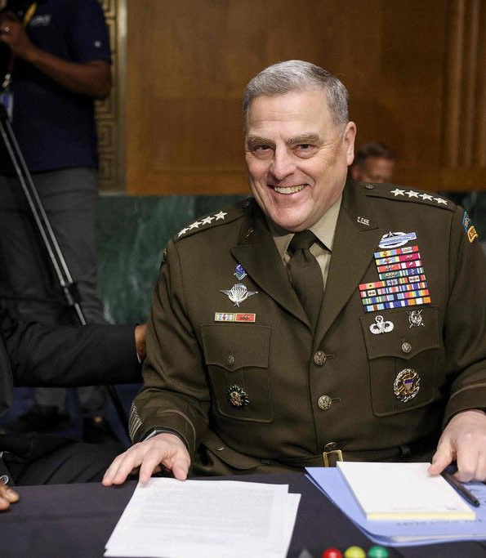
米軍トップ ミリー統合参謀本部議長
4月5日 米議会委員会で
ロシアによるウクライナ軍事侵攻について
「私の42年間の軍勤務の中で最大の脅威を目の当たりにしている」と主張
「より不安定な世界に入りつつあり、大国間の重大な紛争の恐れは増大した」とした
「米軍をウクライナに送らない限りはプーチンを抑止できたとは思わない。ウクライナの侵攻は彼の長年の目標で、抑止するには米軍の投入が必要だった」と発言

Slide 4
中国の狙い
中国は アジアでも米国主導の安保秩序を転換させる好機と考えている。
ウクライナと経済・軍事分野で協力関係を持つため、同国とロシアの一方に肩入れするのは避け、米国に対し、他国への「内政干渉」で事態を不安定化させていると矛先を向ける。台湾をめぐる主張と一貫する論理。
ロシアが欧州、中国がアジアで勢力圏を確立し、新たな国際秩序をつくろうとの意向がある。

Slide 5
日米同盟の刷新 緊急性
ウクライナの教訓を踏まえ、中国の有事の可能性に備える上で、日米同盟に多くの課題がある
バイデン政権は、抑止の非軍事的側面に重点をおいた「統合抑止」の重要性を強調している。
しかし、いま世界が目撃しているのは、ロシアのようにかたくなな敵を抑止するには、非軍事的手段では不十分であるということ。

Slide 6
日米同盟が遅れている
NATOや米韓、米豪などの同盟は、少なくともいくつかの分野で、日米間より深い水準で統合されている。
特に重要なのは、「連合作戦司令部」と「連合開発能力」だ
短期的には、連合作戦司令部を持つことによって、もっと一致して動けるようになる。
長期的には、連合能力開発による兵器システムの共同開発で量産を可能にし、新兵器の配備コストを下げられる。

Slide 7
米国にとってアジアは最も重要な地域。日本は最も重要な同盟国。
岸田－バイデン首脳会談と次回の日米安全保障協議委員会で、同盟の新たな目標を設定すべき。
連合作戦司令部と連合能力開発の枠組み構築
日本は他の同盟諸国より法的制約が強い（憲法上の縛り）
手始めに、台湾有事に責任を負う作戦指揮官を日米がそれぞれ任命し、同じ場所に配属するべき
新たな同盟の枠組みとして、両国の司令官に戦時の権限を与え、中央で一緒に指揮に当たらせるべきである

Slide 8
日本とウクライナの類似性
日本
日米安全保障条約。非核三原則。
日米安保は集団防衛体制ではない
安倍政権下で限定的な集団的自衛権は行使できるようになった
しかし、全面的な集団的自衛権行使は憲法の禁ずるところで、集団防衛体制には加盟できない
ウクライナ
集団防衛体制に入っていない（NATOに入っていない）
ブタペスト覚書（1994年）で核放棄。「持たず、作らず、使用せず」
ウクライナ版非核三原則

Slide 9
ウクライナ版「専守防衛」
軍はもっぱら防衛に限るとされていた
今回、攻撃開始の10日前に至っても「我々は平和を目指し、すべての問題に交渉のみで対処することを望んでいる」とし、軍に即応態勢すら取らせなかった。
ウクライナの非核三原則、専守防衛、集団防衛体制未加入は、戦争の未然防止には役に立たなかった。
むしろプーチン露大統領の侵略意図の誘因になった

Slide 10
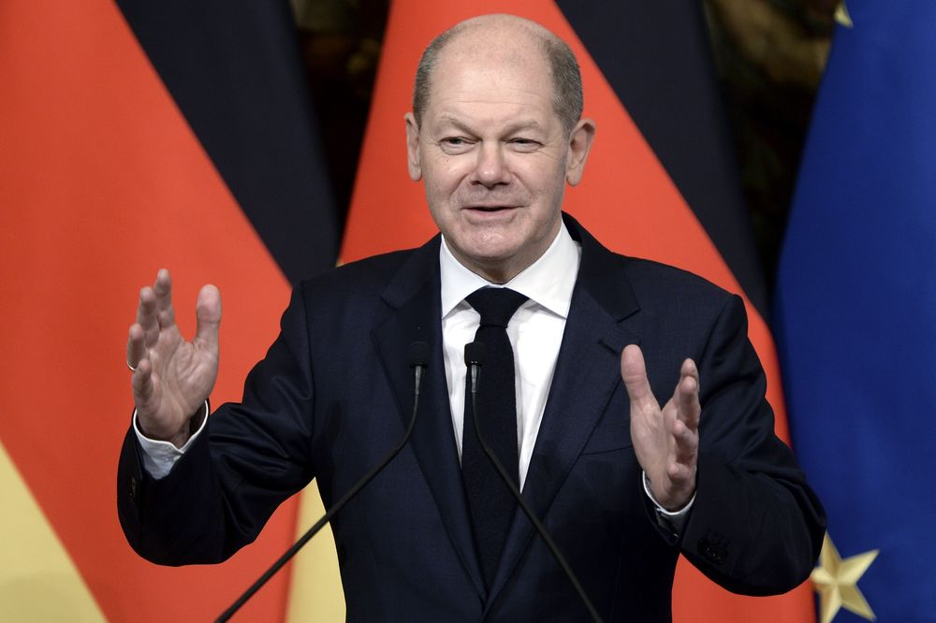
ドイツ 安保政策の大転換
2月27日 ドイツ連邦議会 特別の日曜日セッション開催
ウクライナ大使を議員の拍手で迎え入れたのち、
ショルツ首相の「時代を画する」演説が行われた
防衛費はNATOの水準、GDP2％に引き上げる
ウクライナ向け武器の直接援助を実行する
ロシア産エネルギー依存度を軽減するため
ガス輸入ターミナル2か所を建設するなど

Slide 11
東西両ドイツの統一に継ぐ大転換
ショルツ首相はキリスト教民主・社会同盟（CDU／CSU）に比べて安全保障政策には積極的ではないドイツ社会民主党（SPD）左派に属する
さらに環境問題に力点をおいてきた緑の党と財界を背景とする自由民主党（FDP）との連立政権である
東欧の動き
永世中立国のスイスだけでなく、スカンディナビア３国はウクライナに武器を供給すると発表して、従来のパシフィズム（戦争反対）を克服した。
スウェーデンとフィンランドの世論の動向はNATO加盟熱望を示している

Slide 12
憲法改正 外交・安保体制の再点検 国連改革をリードする

